Slide 1

Elinikäisen 0hjauksen
strategia 2020-2023

Slide 2
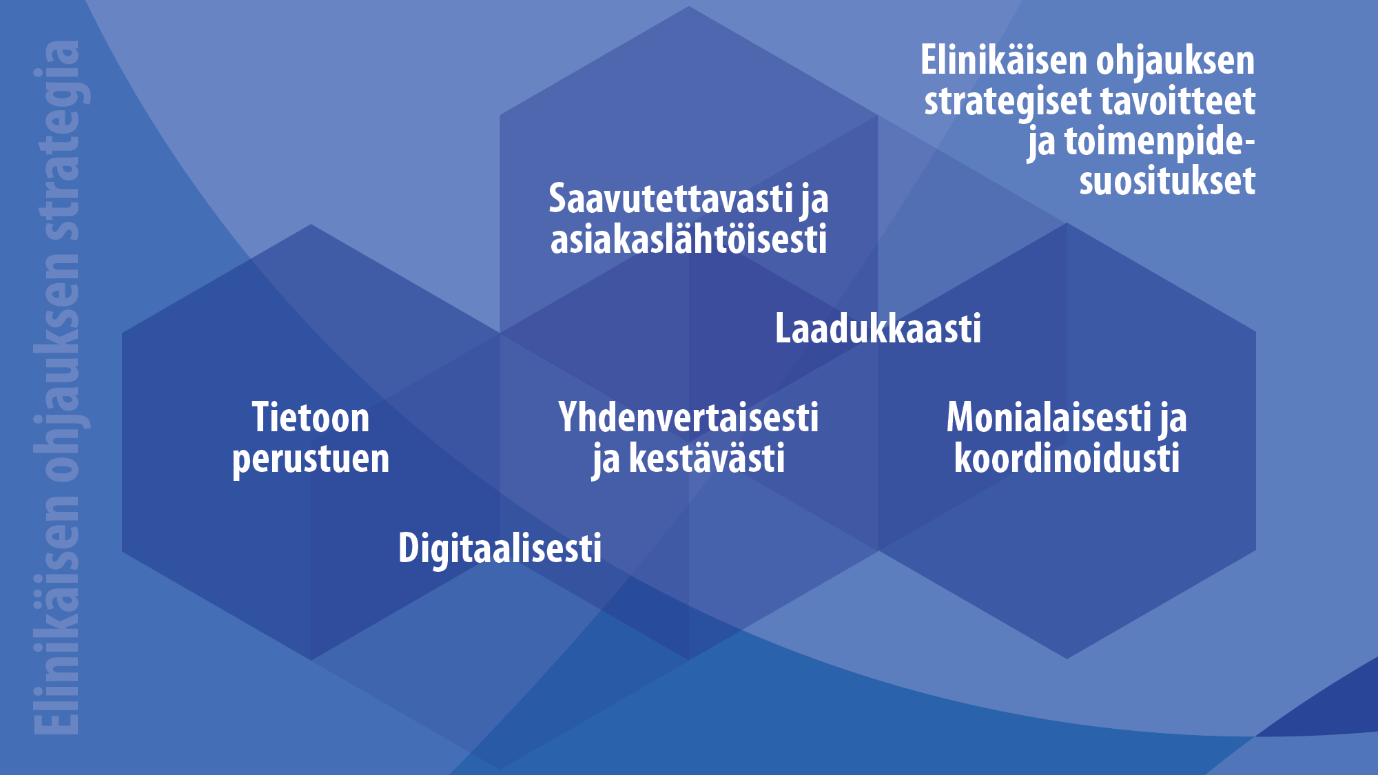

Slide 3
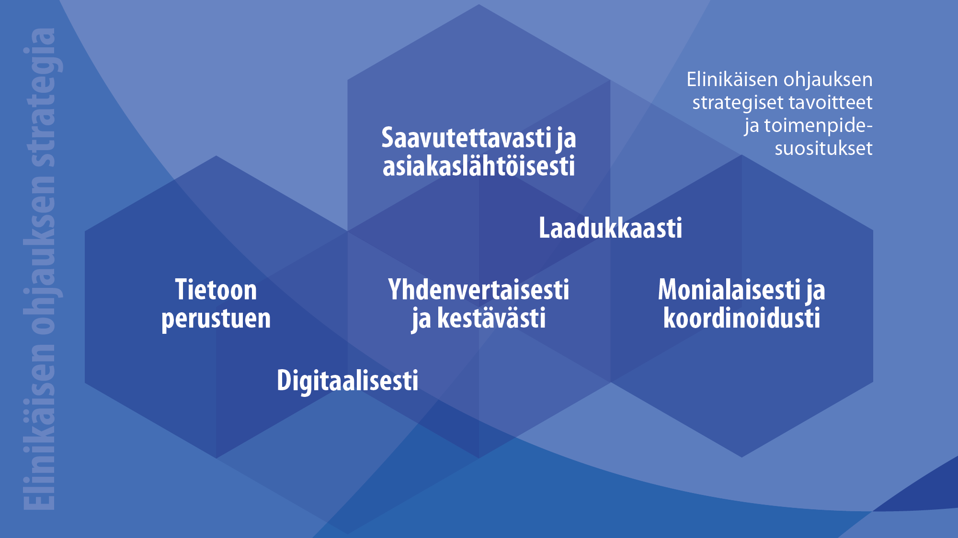
Elinikäisen ohjauksen strategian tavoitteet
Jokaisella on mahdollisuudet ja taidot tehdä tietoisesti suunnitelmia sekä koulutus- ja työurapäätöksiä muuttuvassa työn maailmassa.
Ohjaustyötä tekevillä on valmiudet ja osaaminen laadukkaaseen monikanavaiseen ohjaustyöhön.
Ohjauksen järjestämistä koskevat päätökset perustuvat tietoon. Kansallisella, sektorirajat ylittävällä palvelujen ja vaikuttavuuden seurannalla voidaan tehostaa tiedolla johtamista sekä paikallisesti että kansallisesti.
Ohjaus edistää tasa-arvoista, oikeudenmukaista ja monimuotoista yhteiskuntaa ja hyvinvointia Suomessa.
Ohjausta toteuttavien sektoreiden yhteistyö on sujuvaa ja työnjako selvää. Eri sektoreilla valmisteltavat ohjauksen kehittämistoimet suunnitellaan ja tehdään yhä enemmän monihallinnollisena, eri hallinnonalojen yhteistyönä.
Toimiva jatkuvan oppimisen digitaalinen palvelukokonaisuus, jossa ohjaus ja urasuunnittelunäkökulma ovat keskiössä palvellen sujuvasti elinikäistä oppijaa mm. tekoälyä hyödyntäen.
ELO-strategia 2020-23 julkaistiin 3.12.2020 https://julkaisut.valtioneuvosto.fi/handle/10024/162576

Slide 4
Keskeiset toimenpiteet hallituskaudelle
Strateginen tavoite | Toimenpide | Hallitusohjelmahanke | Vastuu-tahot | Rahoitus | Aikataulu
Saavutettavasti ja asiakaslähtöisesti | Uraohjauksen kehittäminen työllisyyspalveluissa (Pohjoismainen malli) | Työllisyystoimet | TEM | Kansallinen budjetti (esitetään) | 2021->
Saavutettavasti ja asiakaslähtöisesti | Opinto-ohjauksen kehittämisohjelma ja resurssit | Oppivelvollisuus | OKM | Kansallinen (myönnetty) | 2020->
Saavutettavasti ja asiakaslähtöisesti | Urasuunnittelutaitojen kehittäminen ja työssäolevien proaktiivinen ohjaus | Jatkuva oppiminen / TYÖ2030 | OKM TEM STM | RRF (esitetty) | 2021->
Laadukkaasti ja yhdenvertaisesti | Ohjaajakoulutusten kokonaisarviointi ja kompetenssit | Elinikäinen ohjaus | OKM TEM | VN-TEAS (esitetään) | 2021->
Laadukkaasti ja yhdenvertaisesti | Ohjaajien täydennyskoulutukset | Jatkuva oppiminen / työllisyys | OKM TEM OPH | RRF (esitetty) ESR+ | 2022->
Digitaalisesti | Jatkuvan oppimisen digitaalinen palvelukokonaisuus | Jatkuva oppiminen / työllisyys | OKM TEM KEHA OPH | RRF (esitetty) | 2020->
Monialaisesti ja koordinoidusti | Monialaisen ohjauksen kehittäminen (tukirakenne, lainsäädäntö, kehittämistoimet) | Nuoret / Työllisyys / Jatkuva oppiminen / Sote | TEM OKM STM KEHA | Kansallinen (myönnetty) ESR+ | 2021->
Monialaisesti ja koordinoidusti | Elinikäisen ohjauksen koordinaatio | Työllisyyden ja jatkuvan oppimisen palvelukeskus | OKM TEM OPH | Kansallinen + RRF (esitetty) | 2021->
Tietoon perustuen | Ohjauksen laadun ja strategian toteutumisen seuranta | Julkisen hallinnon strategia | OKM TEM STM | Virkatyönä ja osana muita | 2021->

Slide 5
Mitä strategian tavoitteet tarkoittavat?
Pitkänajan tavoite: valtakunnallinen toiminta vs. alueellinen?
Päätavoitteen alatavoitteet: valtakunnallinen toiminta vs. alueellinen?
Tavoitteiden keskinäiset kytkökset ja toimenpiteiden toteuttamisen aikataulut?
  Esim. Saavutettavasti ja yhdenvertaisesti – Laadukkaasti
Vaikuttavuus ja toiminnan seuraaminen
  Yhteismitallisuus?
  Olemassa olevia mittareita?

Slide 6
Saavutettavasti ja asiakaslähtöisesti
Strateginen tavoite
Jokaisella on mahdollisuudet
ja taidot tehdä tietoisesti suunnitelmia
sekä koulutus- ja työurapäätöksiä
muuttuvassa työn maailmassa.

Slide 7
Saavutettavasti ja asiakaslähtöisesti
Toimenpidesuositukset hallituskaudella 2020–2023
Parannetaan kaikenikäisten yhdenvertaisia mahdollisuuksia hyödyntää tarvitsemiaan tieto-, neuvonta- ja ohjauspalveluja koko elämänkaaren ajan:
lisäämällä ohjausresursseja eri sektoreilla huomioiden asiakaslähtöinen erityisryhmien tavoittaminen
edistämällä monikanavaista ohjausta ja
kannustamalla ohjauksen järjestäjiä
monipuolistamaan asiointikanavia ja -tapoja
lisäämällä palvelutarpeen ja osaamisen kartoittamista ohjauksen yhteydessä ja hyödyntämällä moniammatillista ja monialaista yhteistyötä yksilöllisen ohjaus-, koulutus- ja palvelupolun rakentamiseksi jatkumona.
Vahvistetaan kaikenikäisten urasuunnittelutaitoja koulutuksessa, työelämässä ja elämän siirtymävaiheissa
Käynnistämällä urasuunnittelutaitojen
edistämishanke
Koordinoimalla omatoimisten
urasuunnitteluvälineiden kehitystä.
Sisällyttämällä näitä koskevia tavoitteita ja sisältöjä tarkoituksenmukaisella tavalla opetussuunnitelmien ja tutkintojen perusteisiin.
Edistetään työelämässä tapahtuvaa osaamisen-tunnistamista, hankkimista ja urasuunnittelua
parantamalla urasuunnittelu- ja ohjauspalvelujen saatavuutta ja hyödyntämistä työpaikoilla yhteistyössä julkisesti järjestettyjen ja työelämän palveluiden kanssa
kehittämällä työssä olevien osaamisen kartoittamisen ja urasuunnittelun tapoja ja välineitä, ennakointitiedon hyödyntämistä sekä lisäämällä tietoisuutta osaamisen kehittämiseen ja urasuunnitteluun.
Vahvistetaan alueellista yhteistyötä ja verkostoja asiakaslähtöisten palvelujen luomiseksi,
mm. vahvistamalla ja vakiinnuttamalla
alueellisten ELO-verkostojen toimintaa.

Slide 8
OKM - Opinto-ohjauksen kehittämisohjelma 2020-2022
  Vahvistetaan oppivelvollisten ja koulutuksen järjestäjien edellytyksiä varmistaa opintojen jatkuminen ja toisen asteen tutkintojen suorittaminen.
  Kehittämisohjelman pysyvä rahoitus on noin 24,3 miljoonaa euroa/vuosi (josta oppivelvollisuuden laajentaminen noin 20 miljoonaa euroa/vuosi). Lisäksi hankerahoitusta 9,3 miljoonaa euroa (2020–2022).
  Toteutetaan tiiviissä yhteydessä oppivelvollisuuden laajentamisen valmisteluun sekä osana Oikeus oppia –ohjelmaa, Oikeus osata -ohjelmaa sekä valmistelussa olevaa lukion laatu- ja saavutettavuusohjelmaa.
  Yhteiset kehittämistoimet:
  Varmistetaan johdonmukaisesti ja tutkimustietoon perustuen yksilöllinen opinto-ohjaus ja vahva tuki niille oppijoille, jotka tarvitsevat tukea muita enemmän.
  Päivitetään hyvän ohjauksen kriteerit tukemaan oppivelvollisuuden laajentamista siten, että kriteerit tukevat perusopetuksen ja toisen asteen yhteistyötä, yhteistyötä sidosryhmien ja työelämän kanssa sekä ohjauksen kehittämisen systemaattisuutta kunta ja oppilaitostasolla. Kriteereissä huomioidaan oppilaiden ja opiskelijoiden yhteisöllisyys, hyvinvointi ja osallisuus sekä vahvistetaan vertaisohjausta.
  Vahvistetaan sektorirajat ylittävää osaamisen kehittämistä.
  Opetushallitus vahvistaa oppilaan- ja opinto-ohjaajien täydennyskoulutusta.
  Kehitetään verkkopohjaisia ja digitaalisia ohjausmenetelmiä ja -palveluita tukemaan ohjauksen toteutumista. Parannetaan tiedonvaihtoa perusopetuksen, toisen asteen ja nuorisotoimen välillä.
  Kehittäminen tehdään osana jatkuvan oppimisen digitaalisen palvelukokonaisuuden kehittämistä.
  Seurataan ja ohjataan kehittämisohjelman tavoitteiden toteutumista ja toimenpiteiden etenemistä sekä

Slide 9
Digitaalisesti
Strateginen tavoite
Toimiva jatkuvan oppimisen
digitaalinen palvelukokonaisuus,
jossa ohjaus ja urasuunnittelunäkökulma
ovat keskiössä palvellen sujuvasti
elinikäistä oppijaa
mm. tekoälyä hyödyntäen.

Slide 10
Digitaalisesti
Toimenpidesuositukset hallituskaudella 2020–2023
Varmistetaan jatkuvan oppimisen digitaalisen palvelukokonaisuuden käytännön toteutus vuoteen 2023 mennessä, jossa ohjaus ja urasuunnittelunäkökulmat ovat keskiössä.
Tavoitellaan toimivaa digitaalista ohjaus-
ja kartoituspalvelukokonaisuutta, jossa hyödynnetään paremmin yhteistä koulutus-, työmarkkina- ja osaamistietoa.
Digitaaliset tietojärjestelmät tukevat elinikäisen ohjauksen tiedolla johtamiseen tarvittavan tiedon systemaattista kokoamista ja tuottamista, ja ne integroidaan osaksi jatkuvan oppimisen digitaalista palvelukokonaisuutta.
Ennakointitietoa hyödynnetään
nykyistä paremmin ohjauspalveluissa,
jotta ajantasainen ja helposti
saavutettava työmarkkinatieto toimii yksilöiden, koulutuksen järjestäjien ja ohjauspalvelujen tukena.
Edistetään yksilöiden ja ohjaustyötä tekevien digitaitoja osana elinikäisen ohjauksen ja ohjauspalvelujen
käytäntöjä.

Slide 11
Laadukkaasti
Strateginen tavoite
Ohjaustyötä tekevillä on
valmiudet ja osaaminen
laadukkaaseen monikanavaiseen
ohjaustyöhön.

Slide 12
Laadukkaasti
Toimenpidesuositukset hallituskaudella 2020–2023
Laaditaan kansalliset ohjaustyön
ydin- ja erikoisosaamisten kuvaukset.
Ohjauksen ammattimaisuuden vahvistamiseksi
käynnistetään ohjaajakoulutusten kokonaisarviointi,
jossa tarkastellaan ohjausalan ammattilaisten
osaamisvaatimuksia eri konteksteissa, eri koulutuspolkuja
ja -rakenteita sekä sisältöjä niin suomen-
kuin ruotsinkielisen koulutuksen osalta.
Arvioidaan ohjausalan koulutusrakenteiden kehittämistarpeita.
Arvioinnissa huomioidaan mm. monimuotoistuviin osaamistarpeisiin
vastaaminen ja ohjaustyötä tekevien ammatillinen
liikkuvuus ja jatkuva oppiminen työuran aikana.

Slide 13
Yhdenvertaisesti ja kestävästi
Strateginen tavoite
Ohjaus edistää tasa-arvoista,
oikeudenmukaista ja
monimuotoista yhteiskuntaa
Suomessa.

Slide 14
Yhdenvertaisesti ja kestävästi
Toimenpidesuositukset hallituskaudella 2020–2023
Ohjauksella edistetään kansallista ja
kansainvälistä ammatillista ja alueellista liikkuvuutta.
Varmistetaan, että kaikki ohjaus on eettisten periaatteiden
mukaista ja siinä huomioidaan niin antirasistiset,
kieli- ja sukupuolitietoisuuden edistämiseen,
väestörakenteen muutokseen kuin ilmastoon ja
kestävään kehitykseen liittyvät tavoitteet.
Kiinnitetään huomiota ohjauksen tarvevastaavuuteen
(esim. neurokognitiivisia vaikeuksia omaavat, matalan
koulutustason omaavat sekä vammaiset ja pitkäaikaissairaat),
ohjausosaamiseen ja ohjauksen toimintatapoihin.
Lisätään eri kielillä annettavaa ohjausta ja varmistetaan,
että ohjausta on saatavilla sekä suomen että ruotsin kielillä.

Slide 15
Monialaisesti ja koordinoiduksi
Strateginen tavoite
Ohjausta toteuttavien sektoreiden
yhteistyö on sujuvaa ja työnjako selvää.
Eri sektoreilla valmisteltavat ohjauksen
kehittämistoimet suunnitellaan ja tehdään
yhä enemmän monihallinnollisena,
eri hallinnonalojen yhteistyönä.

Slide 16
Monialaisesti ja koordinoiduksi
Toimenpidesuositukset hallituskaudella 2020–2023
Kootaan valtakunnallinen pysyvä
rakenne koordinoimaan elinikäisen ohjauksen kokonaisuutta ja
tukemaan valtakunnallisia, alueellisia ja paikallisia toimijoita,
esimerkiksi osana jatkuvan oppimisen palveluorganisaatiota.
Valtakunnallisten ohjaus- ja neuvontapalveluiden
suunnittelussa ja toteutuksessa hyödynnetään
niin kansallisia kuin kansainvälisiä malliesimerkkejä.
Monialaisten ohjauspalveluiden tukea,
lainsäädäntöä ja tiedolla johtamista kehitetään
vuoropuhelussa työllisyyden ja jatkuvan oppimisen
palveluorganisaatioiden kanssa.

Slide 17
Tietoon perustuen
Strateginen tavoite
Ohjauksen järjestämistä koskevat päätökset
perustuvat tietoon.
Kansallisella, sektorirajat ylittävällä
palvelujen ja vaikuttavuuden seurannalla
voidaan tehostaa tiedolla johtamista
sekä paikallisesti että kansallisesti.
Urasuunnittelutiedon hallinta tuo jatkuvuutta
koko elinkaaren aikaiseen ohjaukseen.

Slide 18
Tietoon perustuen
Toimenpidesuositukset hallituskaudella 2020–2023
Asetetaan sektorirajat ylittävät yhteiset elinikäisen
ohjauksen seurantakohteet ja arviointivälineet.
Tarjotaan toimijoille tukea seurantavälineiden käyttöönottoon.
Tietoa kerätään eri sektoreiden ohjauspalveluiden
saatavuudesta, laadusta sekä vaikuttavuudesta ja tuloksista.
Kehitetään pysyviä työmuotoja ja -tapoja,
joilla saadaan systemaattisesti eri toimijoiden yhteiseen
käyttöön valtakunnallisesti tuotettua yhdenmukaista
tietoa ja työvälineitä ohjaustyön tueksi.
Johdetaan toimintaa yhä enemmän tietoon perustuen
valtakunnallisesti, alueellisesti, paikallisesti sekä
organisaatio- ja asiantuntijatasolla.

